Slide 1
ВЕЛИКДЕНЬ
Папірної Варвари 3б

Slide 2
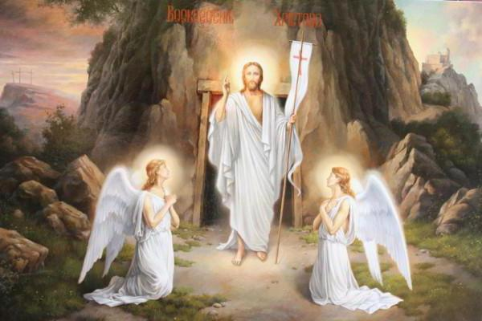
Великдень - одне з найбільших й найшанованіших після Різдва християнських свят. Воно приурочене воскресінню Христа. У давнину Великдень вважався святом бога Сонця Ярила.

Slide 3
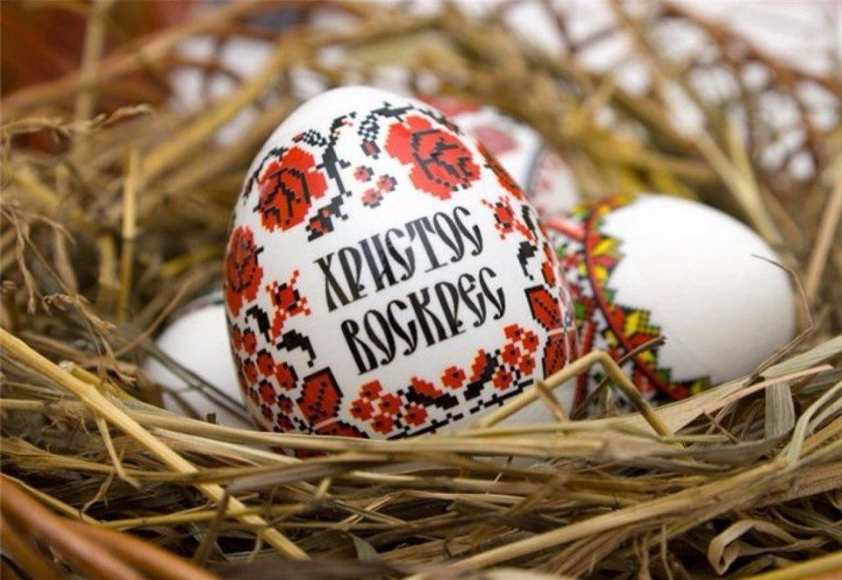
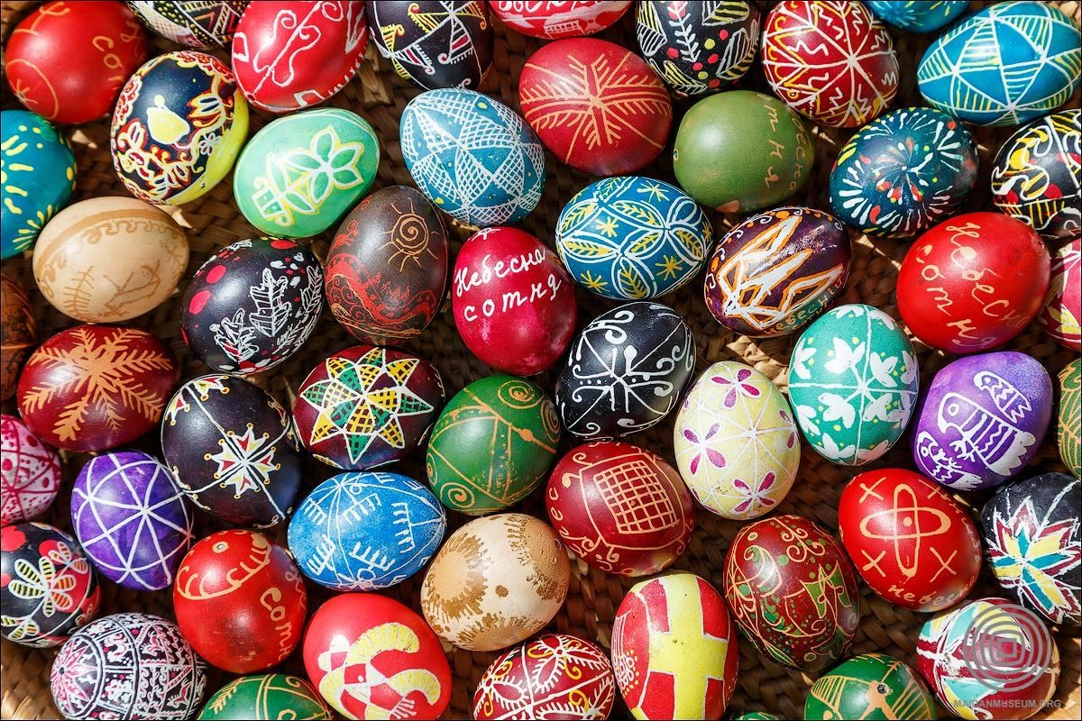
До свята готуються заздалегідь — печуть паски, роблять крашанки й писанки. Жовті, червоні, жовтогарячі кружальця, багатокутні зірки на писанці — зображення Сонця. Хвилі означають воду. Ще зображують листя — дубове або вишневе. Малюють півників, козликів, пташок, рибок, метеликів, бджілок.

Slide 4
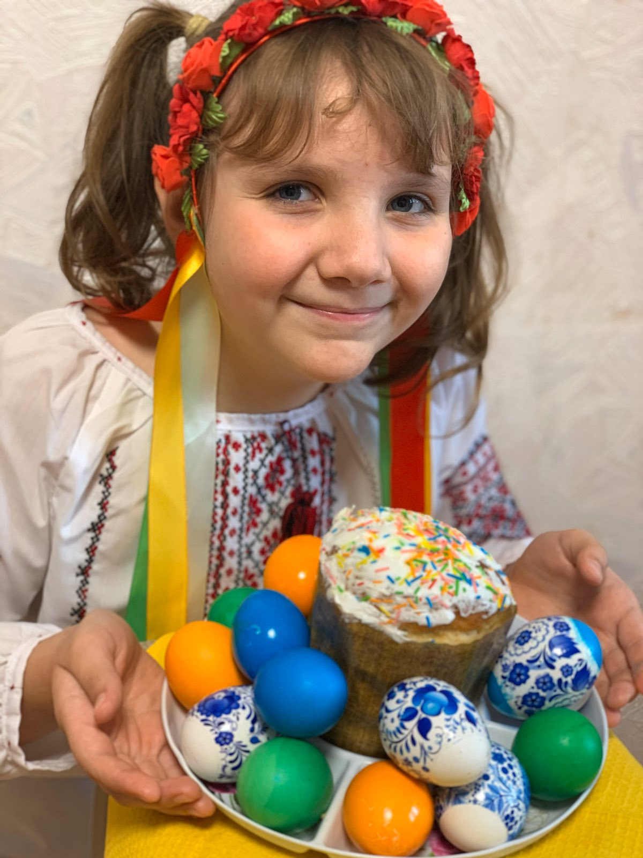
На Великдень всі мають веселитися, бо хто буде сумувати в цей день, сумуватиме і весь рік.

Slide 5
Вітаю зі святом!
Подивіться моє вітальне відео

